Slide 1

Analiza danych w R
Zajęcia nr 4: Wizualizacje
Maciej Sykulak sykulak.wsb@gmail.com

Slide 2






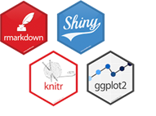
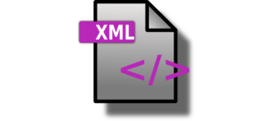
Program zajęć
1. R base oraz Rstudio Zapoznanie z językiem oraz środowiskiem pracy
2. Przeprowadzenie analizy danych
Pozyskanie
Bazy danych
Pliki (csv, xlsx, html, xml)
Przetworzenie
Łączenie zbiorów danych
Inne przekształcenia
Analiza
Raporty
Wizualizacje
Machine Learning

Slide 3
AGENDA
Czym są wizualizacje?
Rodzaje wizualizacji.
Dobre praktyki.

Slide 4
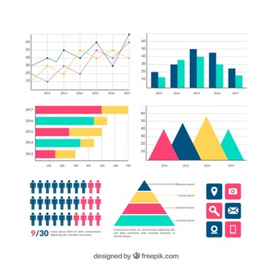
Wizualizacja danych
Wizualizacja danych to graficzne przedstawienie informacji i danych. Za pomocą elementów wizualnych, takich jak słupki, linie i mapy.
Narzędzia do wizualizacji danych zapewniają przystępny sposób na obejrzenie i zrozumienie trendów, wartości odstających i wzorców w danych.
W świecie Big Data narzędzia do wizualizacji danych i technologie są niezbędne do analizowania ogromnych ilości informacji i podejmowania decyzji w oparciu o dane.

Slide 5
Rodzaje wizualizacji
Ze względu na typ danych:
Numeryczne (wszystkie zmienne są wartosciami numerycznymi)
Kategoryczne (zmienne są kategoriami)
Numeryczne i kategoryczne (mieszane)
Mapy
Sieci / relacje
Szeregi czasowe

Slide 6
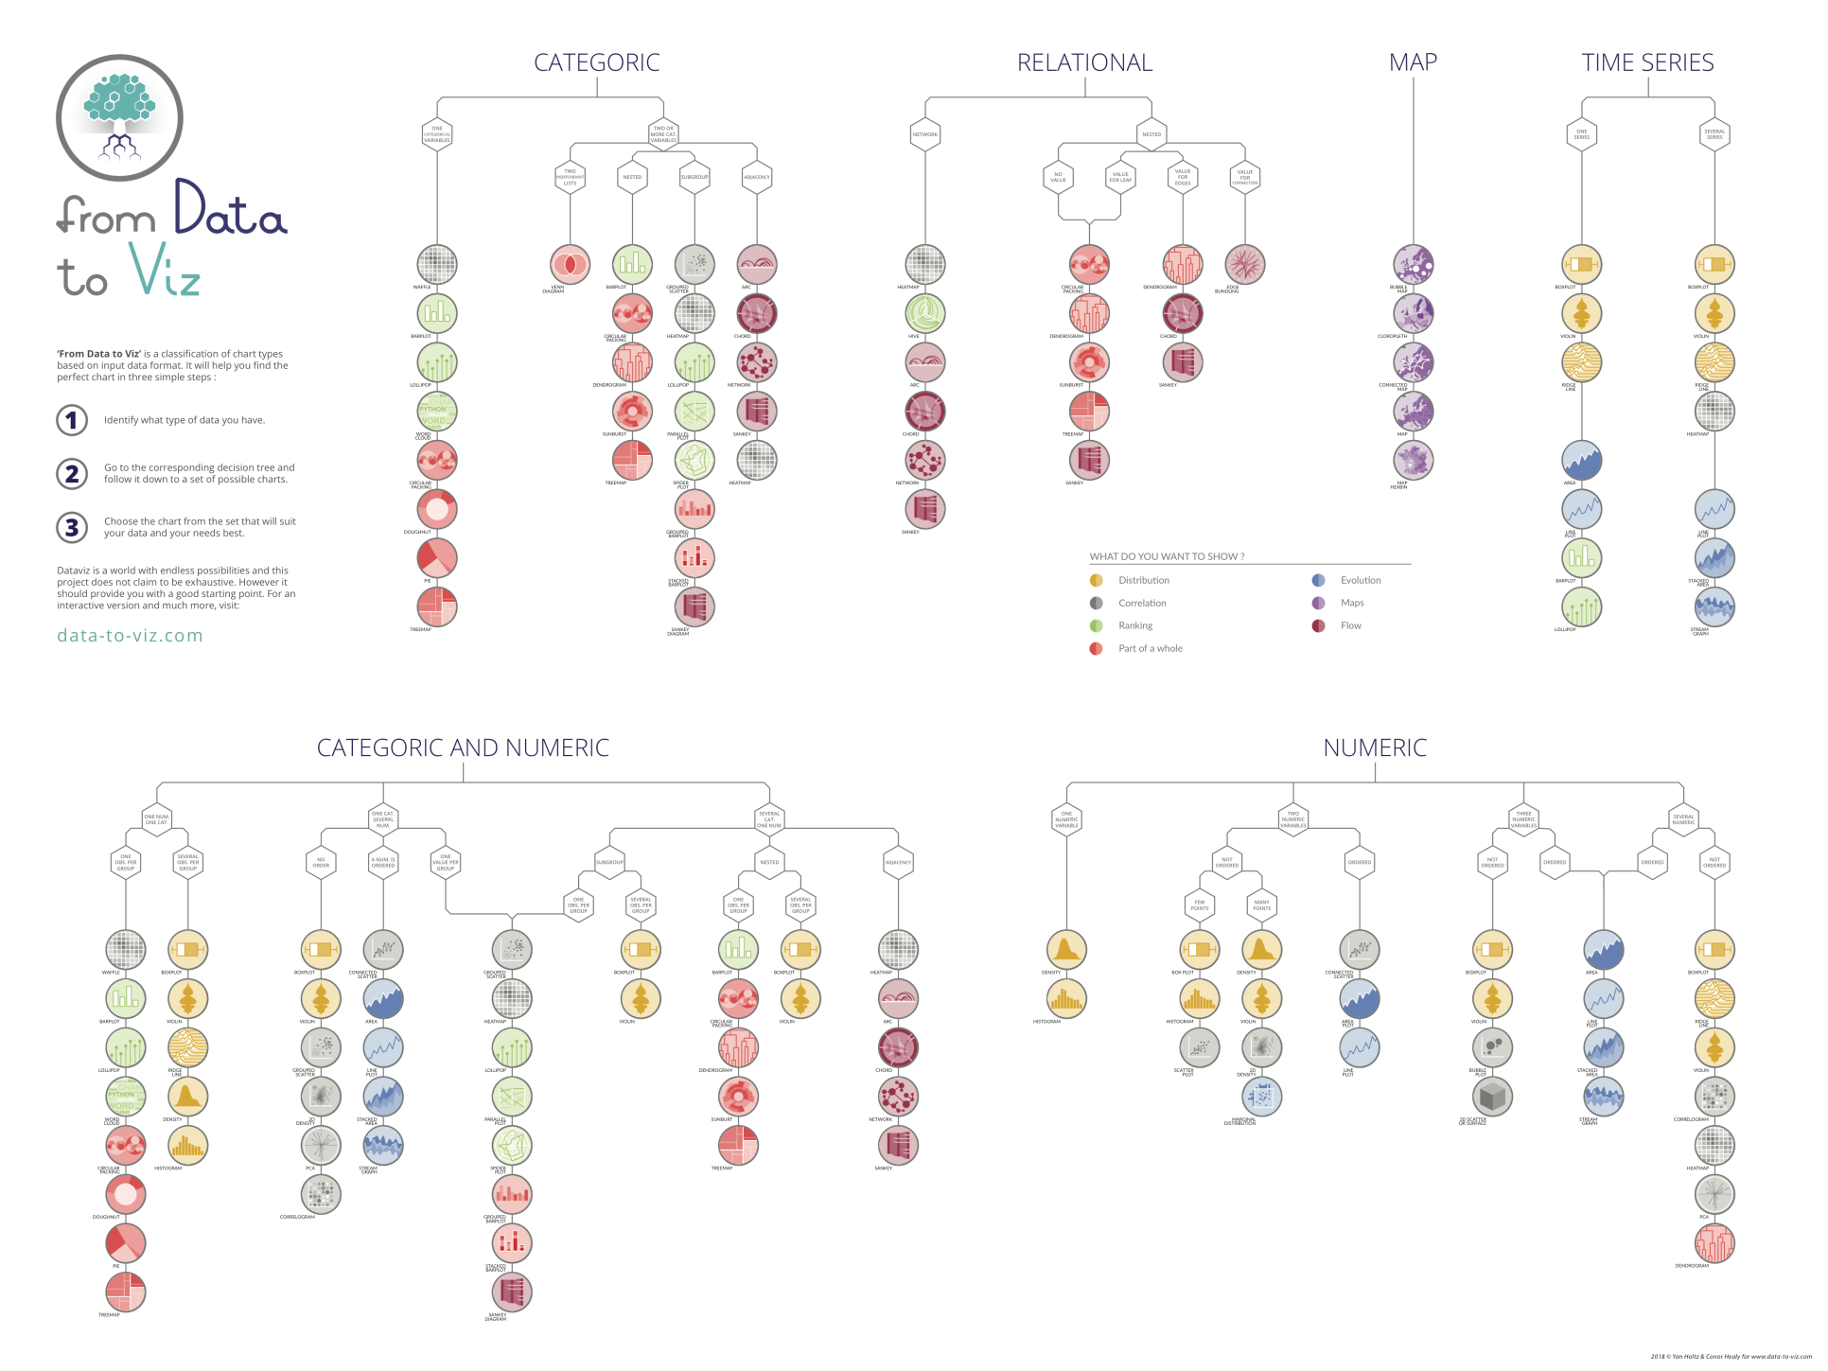

Slide 7
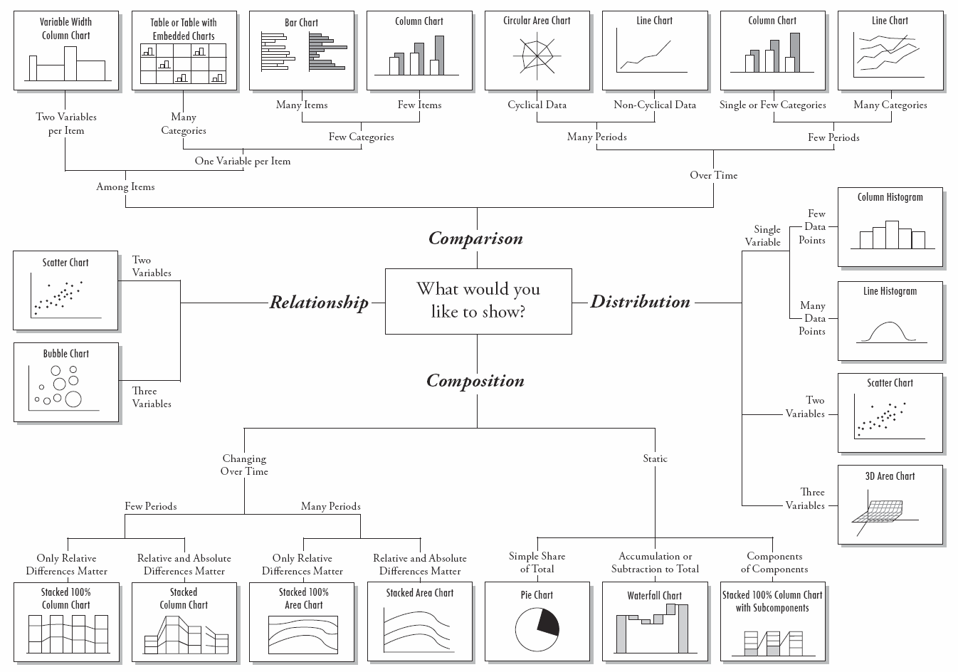

Slide 8

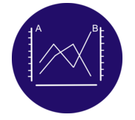
Dobre praktyki przy tworzeniu wizualizacji:
Pierwszym krokiem jest wybór odpowiedniego rodzaju wykresu. Zwróć uwagę co chcesz przekazać i kto jest odbiorcą.
Pamiętaj o tytule wykresu (ma dokladnie informować co przedstawia).
Oznacz / opisz osie wykresu (nie zapomnij o jednostkach).

Slide 9

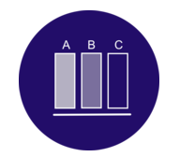
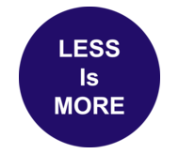
Dobre praktyki przy tworzeniu wizualizacji:
Można dodać linie pomocnicze oraz komanterze wskazujące ważna informacje dla odbiorcy.
Warto używać kolorów.
MAŁO ZNACZY DUŻO - umieszczaj tylko potrzebne informacje.

Slide 10
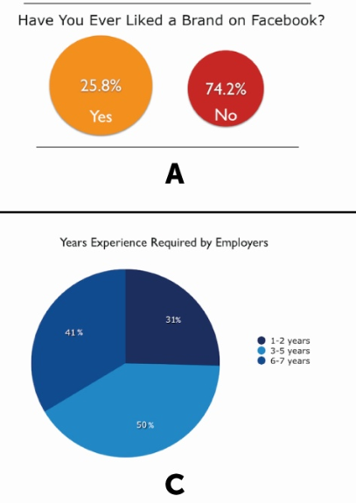
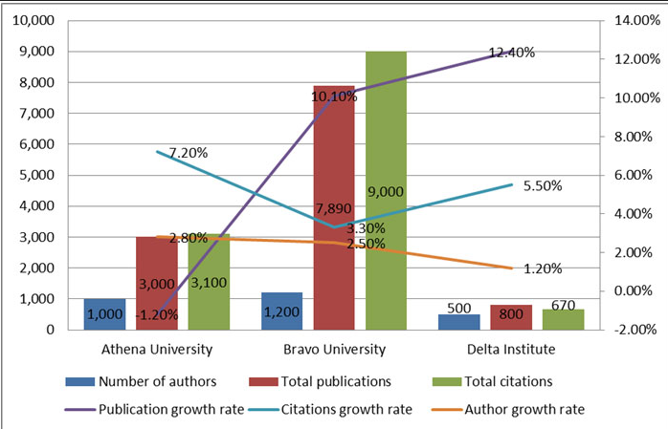
Złe przykłady:

Slide 11
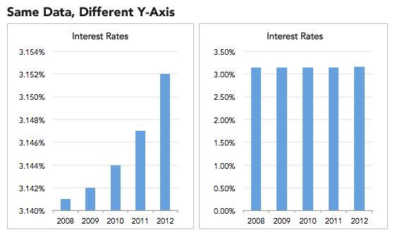
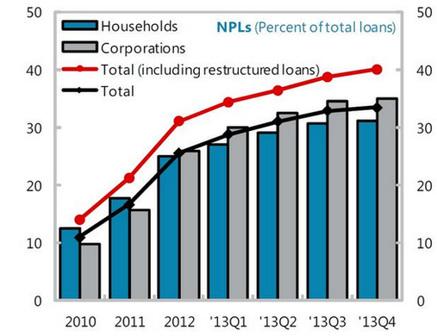
Złe przykłady:

Slide 12
Dodatki
Data viz. cheatsheet:
https://github.com/rstudio/cheatsheets/raw/master/data-visualization-2.1.pdf
https://github.com/rstudio/cheatsheets/raw/master/how-big-is-your-graph.pdf
https://images.plot.ly/plotly-documentation/images/r_cheat_sheet.pdf
Data viz. catalogue:
https://datavizcatalogue.com/
https://www.data-to-viz.com
Dobre praktyki:
https://www.e-nor.com/blog/data-visualization/makes-good-visualization

